Slide 1
Муниципальное Бюджетное Дошкольное Образовательное Учреждение детский сад «Улыбка»
Путешествие в страну профессий
Выполнила: воспитатель
Шешукова О.А

Slide 2
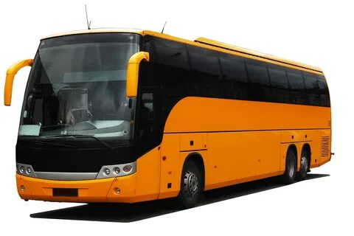

Slide 17
Спасибо за внимание!

